Slide 1

8 февраля –
ДЕНЬ ПАМЯТИ ЮНЫХ ГЕРОЕВ -АНТИФАШИСТОВ

Slide 2

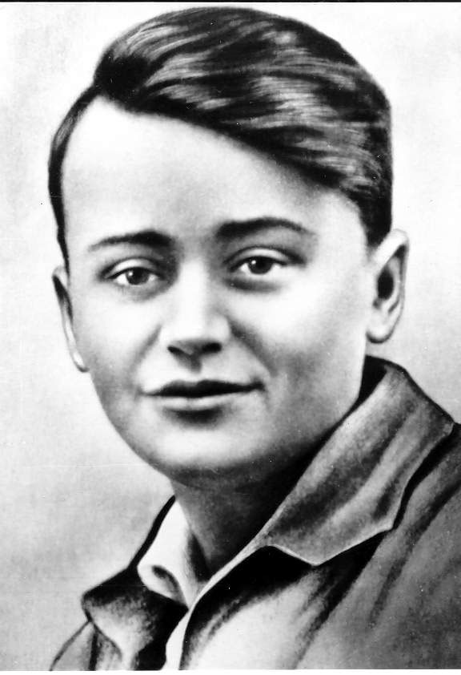
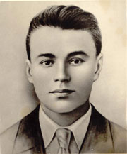
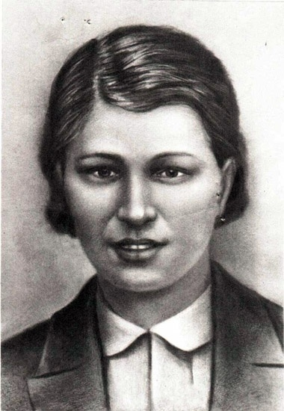
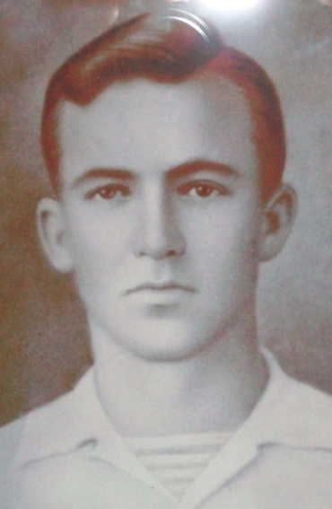
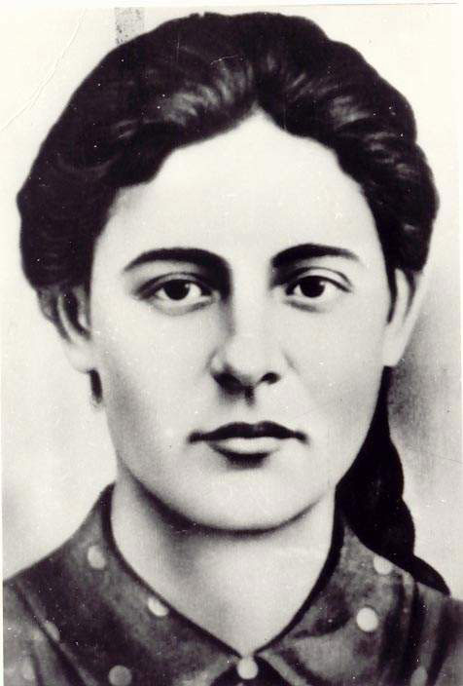
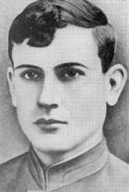
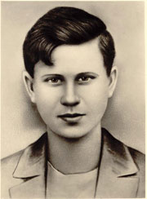
8 февраля 1943 года
МОЛОДОГВАРДЕЙЦЫ

Slide 3
1964 год
Международный комитет детских и юношеских организаций
в 1964 году принял решение сделать 8 февраля
Днём памяти
юных героев-антифашистов.

Slide 4



Slide 5

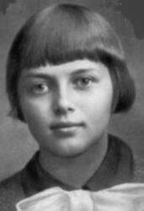
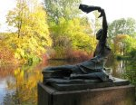

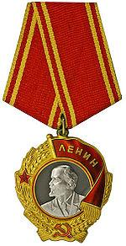
Зина Портнова
Герой
Советского Союза
(посмертно).

Slide 6

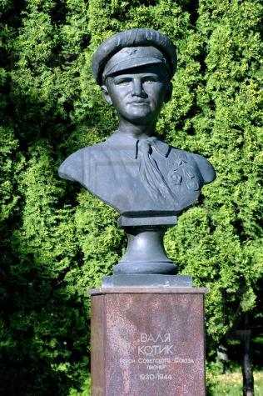
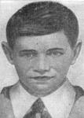
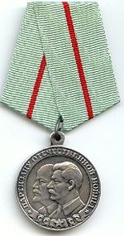

Валя Котик
Герой
Советского Союза
(посмертно).

Slide 7
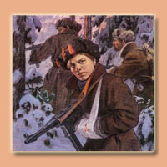

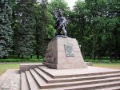
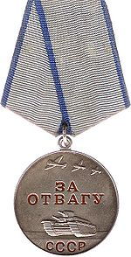
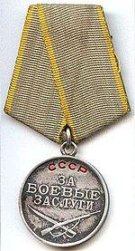
Марат Казей
Герой
Советского Союза
(посмертно).

Slide 8

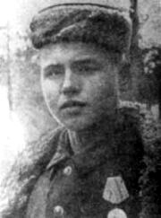
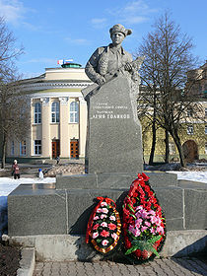
Лёня Голиков
Герой
Советского Союза
(посмертно)

Slide 9
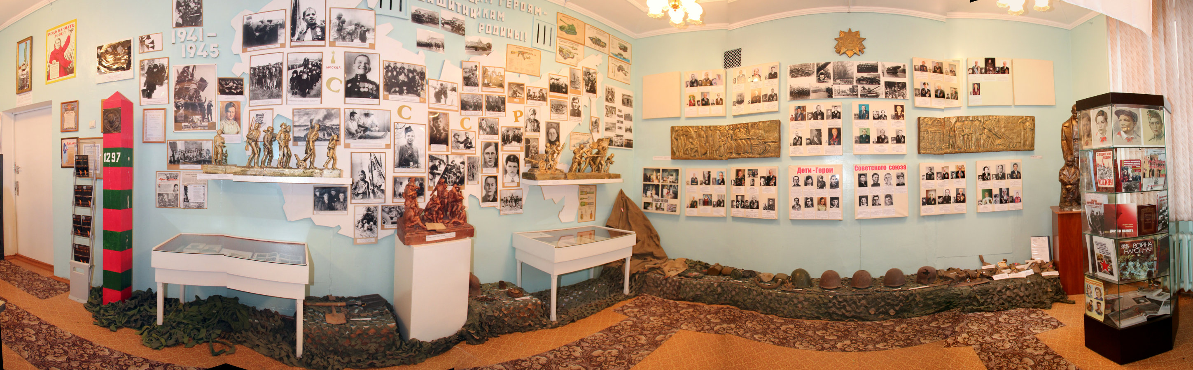
Музей "Юные защитники Родины" – единственный в России государственный музей, рассказывающий о детях войны.
В экспозиции музея представлено около 100 тысяч экспонатов и материалов о юных участниках Великой Отечественной войны – документы, фотографии, личные вещи, боевые награды, фронтовая печать, листовки, предметы вооружения, красноармейские и краснофлотские книжки.

Slide 10
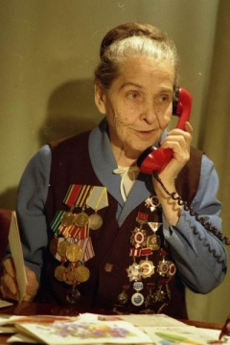
Клара Алесандровна Рябова – основатель музея «Юные защитники Родины»

Slide 11
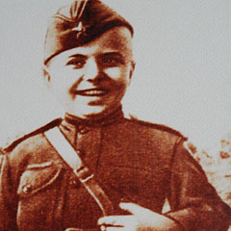
Сережа Алешков
Самому маленькому герою, которому посвящена часть музейной экспозиции, было 7 лет. Отец Сережи Алешкова погиб на фронте, мать расстреляли полицаи, старшего брата повесили. Мальчишка спрятался в огороде, видел, как убивали родных. Он долго блуждал по лесу, где его полуживого обнаружили красноармейцы. Так Сережа стал сыном полка. Во время Сталинградской битвы он спас нескольких человек, включая командира. Когда на блиндаж во время массированной бомбежки упал снаряд, бойцы оказались под завалами. Мальчишка не растерялся и бросился звать на помощь. Лишь благодаря ему людей достали из-под руин. Командир полка, которого тоже вытащили из-под завалов, позже усыновил мальчишку.

Slide 12
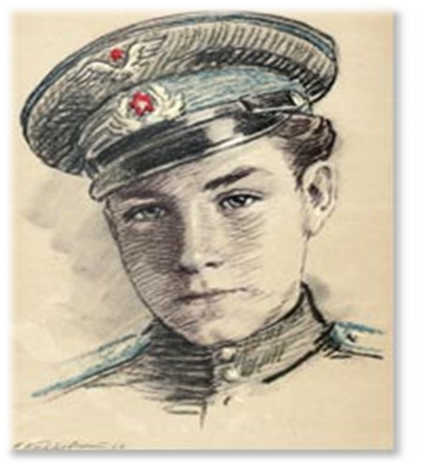
Аркадий Каманин
Аркадий Каманин, сын легендарного лётчика Николая Каманина, спасавшего челюскинцев, пятнадцатилетним в 1943 году сбежал на фронт, попав в авиакорпус под командованием отца — генерал- майора авиации. В 1944м он уже совершил более 400 вылетов на задания, в том числе через линию фронта, в сложных метеоусловиях, и был представлен к первой из своих многочисленных наград — ордену Красного Знамени.

Slide 13
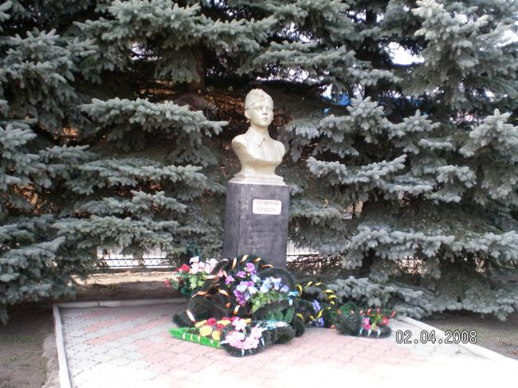
ВАЛЯ КРОХИН
Зимой, в начале 1942 года, жителей поселка Коренево согнали на площадь смотреть казнь партизана, схваченного при подготовке взрыва нефтебазы. Этим партизаном был коммунист Иван Дмитриевич Крохин — комиссар Кореневского партизанского отряда. Стоявший в толпе четырнадцатилетний паренек во время казни негромко крикнул: «Я отомщу за тебя, папа!» Эти слова произнес сын партизана Валя, до войны учившийся в железнодорожной школе станции Коренево. После казни отца он исчез из поселка и пробрался в партизанский отряд. Вместе с партизанами участвовал в боевых операциях. Весной 1942 года Валя Крохин пришел в родной поселок, чтобы взорвать полицейскую комендатуру. Однако свой план он осуществить не успел: мальчика схватили фашисты и бросили в холодный подвал. Два дня истязали его. Враги хотели узнать, где прячутся партизаны. Но в ответ слышали: «Не знаю, не скажу». После нечеловеческих пыток Валю повесили.
В поселке Коренево помнят героя-пионера Валентина Крохина. Его именем названы улица и переулок, пионерский лагерь. У школы, расположенной в центре поселка, установлен памятник.

Slide 14
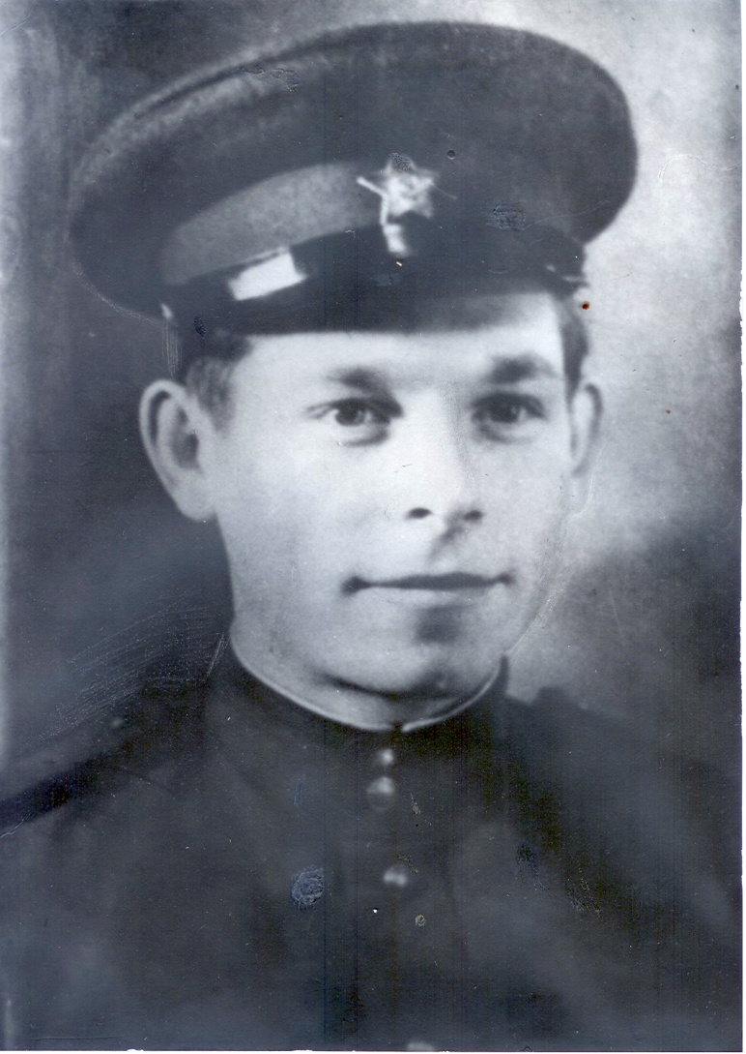
Иван Суржиков
В 1943 г. в 14 лет Ваня Суржиков впервые примерил солдатскую гимнастерку, познакомился с Уставом армейской службы, став воспитанником 105-го стрелкового полка 65 Армии, а снял ее лишь в сорок девятом году. Не детское это дело – война. Однако юный солдат с полной ответственностью и ясным пониманием шел в бой наравне со взрослыми. В той жесточайшей войне на детский возраст скидок не было. Иван Суржиков выполнял различные задания во время войны, но самыми любимыми и радостными были выступления перед солдатами в минуты отдыха и в тяжелые дни перед боем. Во время подготовки к сражению на Курской дуге «Курского соловья» любили слушать генерал 65 Армии, дважды Герой Советского Союза, П.И. Батов; командующий войсками 2-го Белорусского фронта К.К. Рокоссовский, который в творчестве для Ивана Суржикова был «крестным отцом». Еще на фронте Ваня решил: «Если не убьют – буду артистом».

Slide 15
ЛЕНЯ ГОЛЕНЬКОВ
Родился Леня Голеньков в деревне Черняково Михайловского (ныне — Железногорского района). Рос без родителей, воспитывался дедушкой с бабушкой по линии матери. Мальчик был шустрый, веселый, задиристый и очень смелый. Когда началась война, он ушел в Дмитриевский партизанский отряд, который действовал на территории Курской и Орловской областей. Командиром отряда был А.Д. Федосюткин. Здесь Леня помогал на кухне, ухаживал за ранеными, ему доверяли лошадей, которыми он умело управлял. Умного парнишку не раз посылали в разведку в ближайшие села, и он всегда приносил очень ценные сведения. Страха Леня не знал. Смелый и находчивый, он с честью выполнял задания командования отряда. Мальчишке было только 14 лет, но он лично переправил в лес 40 бойцов и командиров Красной Армии.
В апреле 1942 партизаны на санях отправились в разведку в деревню Трубичино, где в это время оставались каратели. Подъезжая к поселку Ермолаевский, партизаны нарвались на вражескую засаду. Началась перестрелка. Леня встал во весь рост, чтобы развернуть лошадей, но пулеметная очередь «прошила» паренька. Тяжело раненого, его пытались спасти в доме его дедушки, пытались отправить в партизанский госпиталь, но по дороге в лес Леня скончался.
Похоронен был в Кривченковском лесу на окраине села Веретенино. После войны перезахоронен в братскую могилу в городе Дмитровске Орловской области по настоянию А.Д. Федосюткина, который Леню очень любил, как сына, и уважал за храбрость и находчивость. Посмертно награжден орденом Отечественной войны II степени.
А чтобы имя отважного партизана помнили и грядущие поколения наших земляков, улицу, примыкающую к месту, где раньше находилась родная деревенька Лени, назвали его именем.

Slide 16
Виталий Чижиков
В Дмитриевских лесах партизанил 14-летний Виталий Чижиков. С детства он был необычным мальчиком. Перенеся тяжелое заболевание, Виталий в три года лишился слуха и речи. В 1942 году приехал в гости к брату в село Черневка, а тут нагрянули немцы. Когда в деревню вошли каратели, его чуть было не пристрелил немецкий солдат: подросток проигнорировал приказ повернуться к нему лицом. Благо, рядом оказалась сестра Наташа, которая и объяснила фашисту, что Виталик глухонемой, и приказа просто не слышал. Немцы оставили мальчика в покое, посчитав, что он ничем не сможет им навредить. А Виталий активно помогал партизанам: он умел писать, хорошо рисовал, поэтому без труда докладывал нашим о том, что происходит в лагере оккупантов. Как-то немцы поймали Виталика, избили, а переводчик написал на бумажке: «Если еще раз пойдешь в лес, будешь расстрелян как партизан. Но Дмитриевский отряд 17 месяцев вел успешную борьбу с немцами, и партизанам активно помогал глухонемой связной Виталий Чижиков.

Slide 17
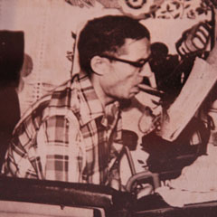
Трижды казненный
11‑летний Коля Печененко попал в плен во время карательной операции, и палачи решили поразвлечься. Убив всех других пленников, они выводили его на казнь трижды. На мальчика набрасывали петлю, выбивали опору из-под ног, и он… падал на землю. Под хохот и улюлюканье врагов, которые, шутки ради, подрезали веревку. Они с блаженством садистов наблюдали за страхом ребенка, уготованного ими к смерти. Дабы привести лежащего без сознания мальчишку в чувство, «шутники» обливали его ледяной водой и бросали в подвал, чтобы он «ожил». В перерывах между забавами ребенка избивали, загоняли под ногти спички. После третьей «казни» тельце несчастного не выдержало — Колю парализовало. Немцы попинали жертву, но так и не смогли привести его в чувство — решили, что мальчик мертв. Спасли его партизаны: обнаружили лежащим в землянке без движения, синего от побоев, с выбитыми зубами. Впоследствии к Коле вернулась способность двигаться, но… Пытки и издевательства сказались спустя 14 лет после войны — Николая Печененко полностью парализовало. Однако он не сдавался — решил написать книгу. Писал, зажав ручку зубами. Чтобы передать весь ужас войны и все пережитое, понадобилось 600 школьных тетрадей! Книгу «Опаленная судьба» издали в 1984 году. Спустя три года автора не стало.

Slide 18
Курский Гаврош
В конце октября 1941 года фашисты вплотную подошли к Курску. С 31 октября по 2 ноября продолжалась оборона города.
В рядах защитников города - народных ополченцев были политрук, командир пулеметного взвода 2-го истребительного батальона Филипп Меркулов и его 11-летний сын Стасик Меркулов. Последний бой Меркуловых проходил 2 ноября у кирпичного завода на северной окраине Курска, где сейчас проходит улица Хуторская. Немцы стремились по шоссе войти в Курск и перерезать железную дорогу. Для этого надо было форсировать Тускарь. Ленинское ополчение и истребительные батальоны закрывали шоссе и реку. Враг сдавливал ополченцев в тиски. Когда погиб командир батальона, Филипп Григорьевич взял командование на себя. Стасик подносил патроны, выполнял все поручения отца, был связным. Маленький, юркий, он ползал, как ящерица, по холмистому берегу Тускари. Немцы отрезали ополченцев от реки. Филипп Меркулов послал Стасика в штаб батальона с сообщением, чтобы бойцы отходили за реку. Оставшиеся в живых ополченцы стали отступать к берегу. Их отход прикрывал Меркулов- старший, который сдерживал наступавших немцев. Вдруг пулемет замолчал. Стасик бросился к отцу и пулеметной очередью был ранен в ногу. Когда он подполз к отцу, увидел, что Филипп Григорьевич убит. Холодную ноябрьскую ночь мальчик провел в земляной норе. Когда утром местные жители, дедушка и бабушка, пошли по воду, они обнаружили раненого Стасика. Он попросил их сходить на улицу Садовую, 26, где жила его тетя, и сообщить, что отец погиб, а он ранен. Дедушка и бабушка перетащили его в бытовку завода. Нести Стасика к себе они побоялись, так как в городе уже хозяйничали немцы, но выполнили просьбу мальчика. Когда мама и тетя утром следующего дня пришли на берег реки, первым они обнаружили убитого, лежащего у пулемета, Филиппа Григорьевича, а в бытовке завода - Стасика. Кроме пулевого ранения, у мальчика были штыковые раны. Значит, немцы нашли парнишку и закололи штыками. Меркуловы и дедушка похоронили Филиппа Григорьевича и Стасика в той же земляной норе, в которой они сражались.
А в 1950 году Меркуловых перезахоронили на воинском кладбище, недалеко от места их последнего боя.

Slide 19
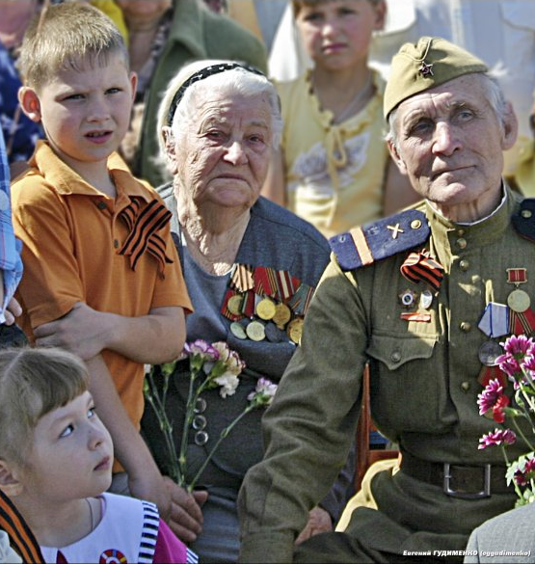

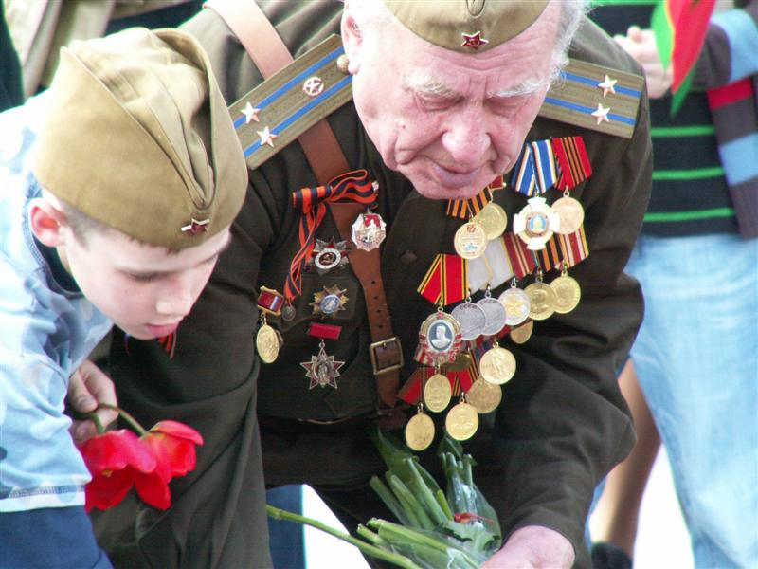
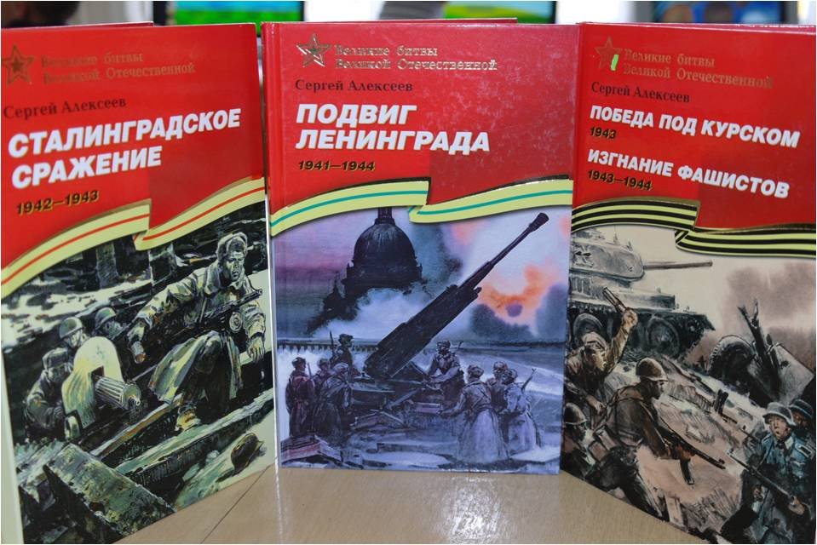

Slide 20
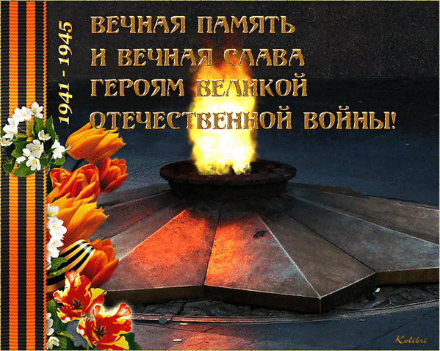

Slide 21



Slide 22

Спасибо за внимание. Берегите мир!

